Slide 1
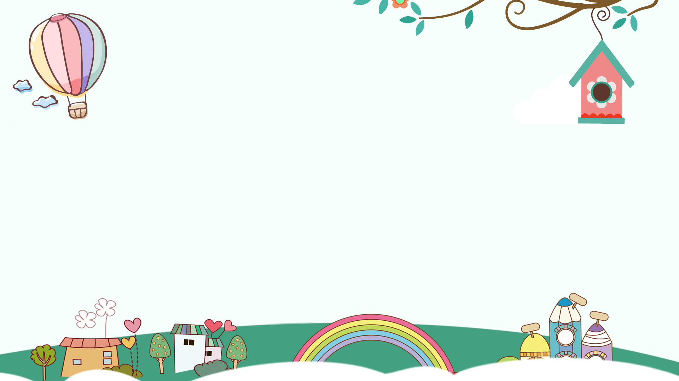

Trường Tiểu học Phúc Lợi
Tuần 30
Tự nhiên và xã hội
Trái đất. Quả địa cầu

Slide 2

ÔN BÀI CŨ
- Vì sao ban ngày không cần đèn mà ta vẫn nhìn thấy mọi vật?
- Nêu vai trò của mặt trời đối với con người, động vật, thực vật ?

Slide 3
Thứ ba ngày 19 tháng 4 năm 2022
Tự nhiên và xã hội
Trái đất. Quả địa cầu

Slide 4
Mục tiêu
Học sinh thực hiện biết Trái Đất rất lớn và có hình cầu. Biết cấu tạo của quả địa cầu.
Vận dụng được kĩ năng quan sát và chỉ được trên quả địa cầu cực Bắc, cực Nam, Bắc bán cầu, Nam bán cầu, đường xích đạo.

Slide 5




TRÁI ĐẤT NÀY
LÀ CỦA CHÚNG MÌNH
Nhạc và lời: Trương Quang Lục
Lời: Định Hải

Slide 6
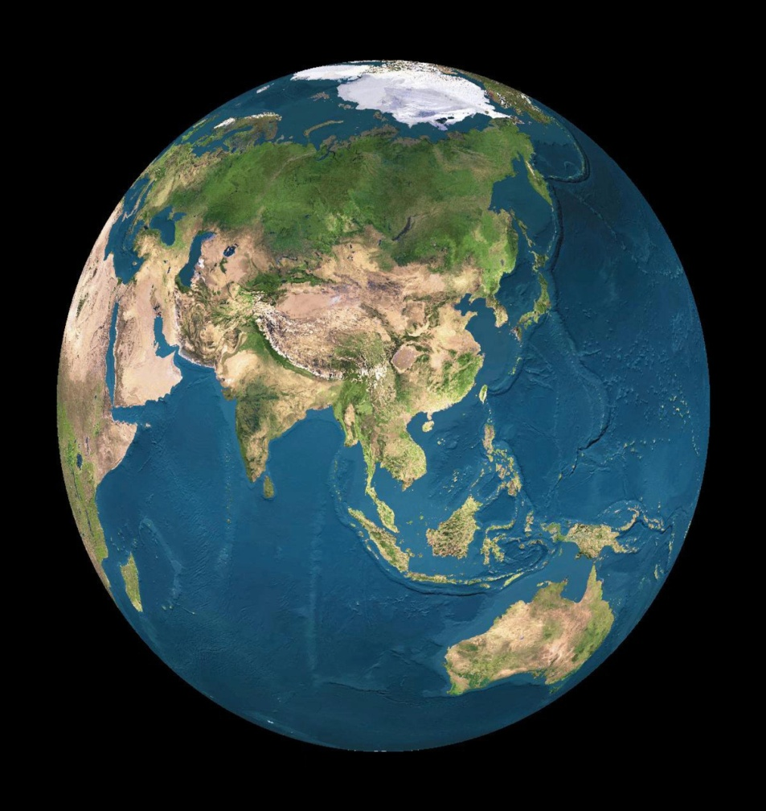
- Theo em, Trái Đất có dạng hình gì?
Trái Đất có dạng hình cầu và hơi dẹt ở hai đầu.

Slide 7
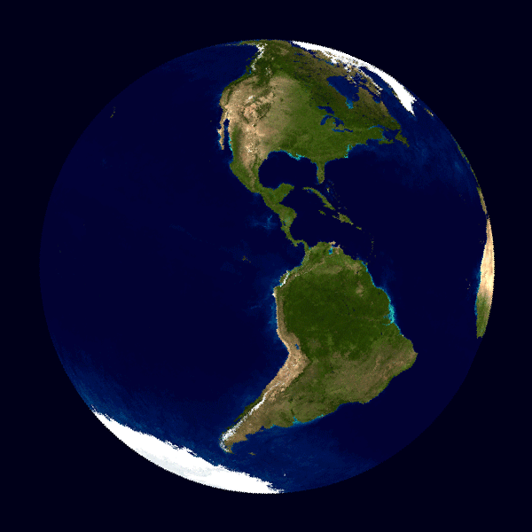

Slide 8
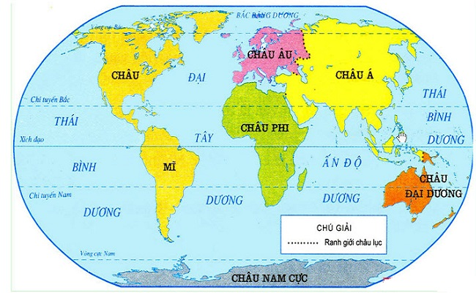
BẢN ĐỒ THẾ GIỚI

Slide 9
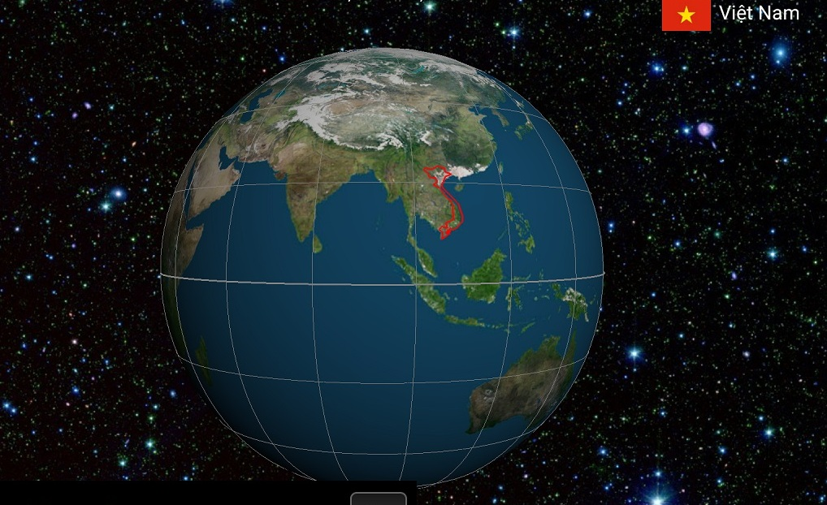

Slide 10
BẢN ĐỒ THẾ GIỚI

Slide 11
- Em có nhận xét gì về kích thước của Trái Đất ?
Trái Đất có kích thước rất lớn.

Slide 12
Trái Đất rất lớn và có dạng hình cầu.

Slide 13
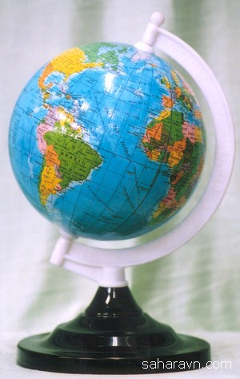
Phiếu thảo luận
Quan sát hình trong SGK và chỉ trên quả địa cầu về:
- Cấu tạo của quả địa cầu ?
- Xác định vị trí: cực Bắc, cực Nam, xích đạo, Bắc bán cầu, Nam bán cầu trên quả địa cầu.
- Đặt quả địa cầu trên bàn, trục của quả địa cầu nghiêng hay thẳng đứng so với mặt bàn?
- Em có nhận gì về màu sắc trên bề mặt quả địa cầu?

Slide 14
- Cấu tạo của quả địa cầu ?
- Đặt quả địa cầu trên bàn, trục của quả địa cầu nghiêng hay thẳng đứng so với mặt bàn?
- Xác định vị trí: cực Bắc, cực Nam, xích đạo, Bắc bán cầu, Nam bán cầu trên quả địa cầu.

Slide 15
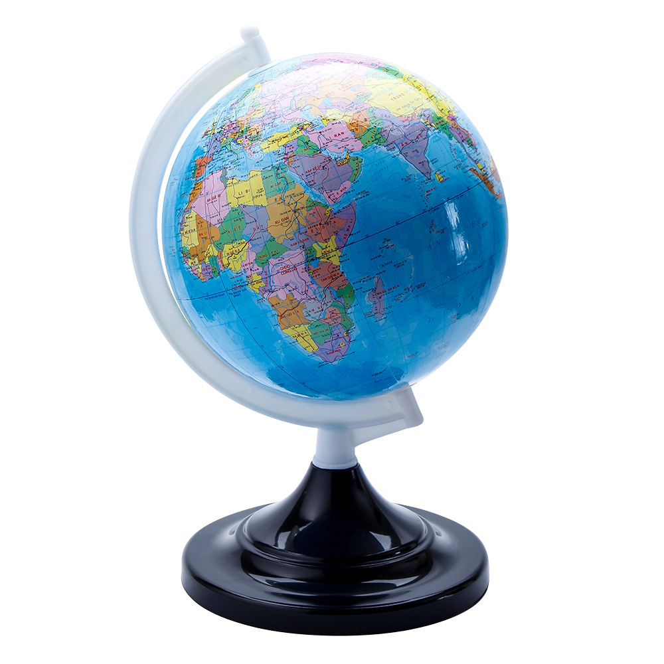
Trên bề mặt quả địa cầu có những màu sắc nào? Màu sắc đó chỉ gì?
Những màu sắc chủ yếu trên quả địa cầu là:
Màu xanh lá cây :
chỉ đồng bằng
Màu vàng, màu da cam:
Đồi núi, cao nguyên,…
Màu xanh lơ thường dùng để chỉ
biển

Slide 16

- Hãy quan sát và rút ra những điểm khác nhau giữa quả địa cầu và Trái Đất?
 Trái Đất không có giá đỡ và không có trục xuyên qua, Trái Đất nằm lơ lửng trong không gian.

Slide 17
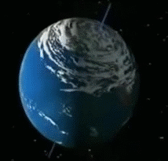
Cực Bắc
Bắc bán cầu
Xích đạo
Cực Nam
Nam bán cầu

Slide 18
Quả địa cầu là mô hình thu nhỏ của Trái Đất. Nó giúp ta hình dung được hình dạng, độ nghiêng và bề mặt Trái Đất.

Slide 19

Trò chơi
Rung Chuông Vàng
Chọn A, hoặc B, hoặc C

Slide 20
1
2
3
4
5
6
7
8
9
10
HẾT GIỜ
A. Cực Nam
B. Cực Bắc
C. Xích đạo
Quả địa cầu

Slide 21
HẾT GIỜ
1
2
3
4
5
6
7
8
9
10
A. Bắc bán cầu
B. Nam bán cầu
C. Xích đạo
Quả địa cầu

Slide 22
HẾT GIỜ
1
2
3
4
5
6
7
8
9
10
A. Nam bán cầu
B. Bắc bán cầu
C. Cực Nam
Quả địa cầu

Slide 23
HẾT GIỜ
1
2
3
4
5
6
7
8
9
10
A. Cực Bắc
B. Nam bán cầu
C. Bắc bán cầu
Quả địa cầu

Slide 24
HẾT GIỜ
1
2
3
4
5
6
7
8
9
10
A. Cực Nam
B. Nam bán cầu
C. Xích đạo
Quả địa cầu

Slide 25
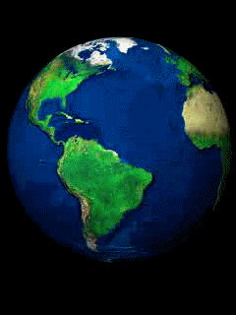

- Trái Đất rất lớn và có hình cầu.
- Quả địa cầu là mô hình thu nhỏ của Trái Đất. Nó giúp ta hình dung được hình dạng, độ nghiêng và bề mặt Trái Đất.

Slide 26
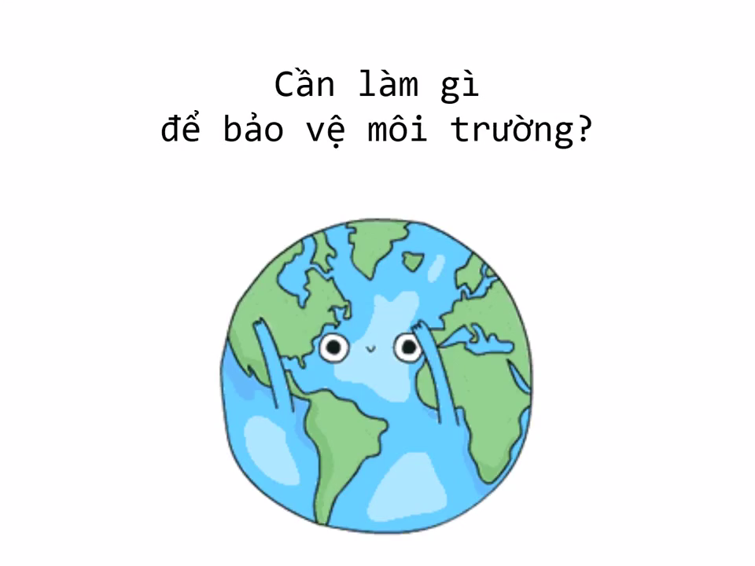

Slide 27


Slide 28


Chúc các thầy cô giáo mạnh khoẻ
Chúc các em học giỏi

